Slide 1
EJB et Spring
Exercices récapitulatifs

Slide 2
Introduction
Installer l'environnement de développement

Slide 3
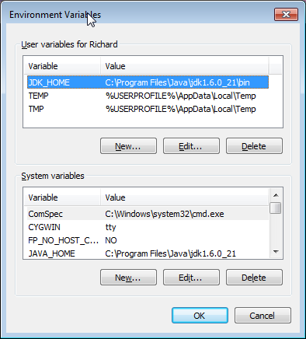
Installation du JDK
Téléchargez le JDK Java http://www.oracle.com/technetwork/java/javase/downloads
Installez le JDK, puis mettez à jour
les variables d’environnement :

Slide 4
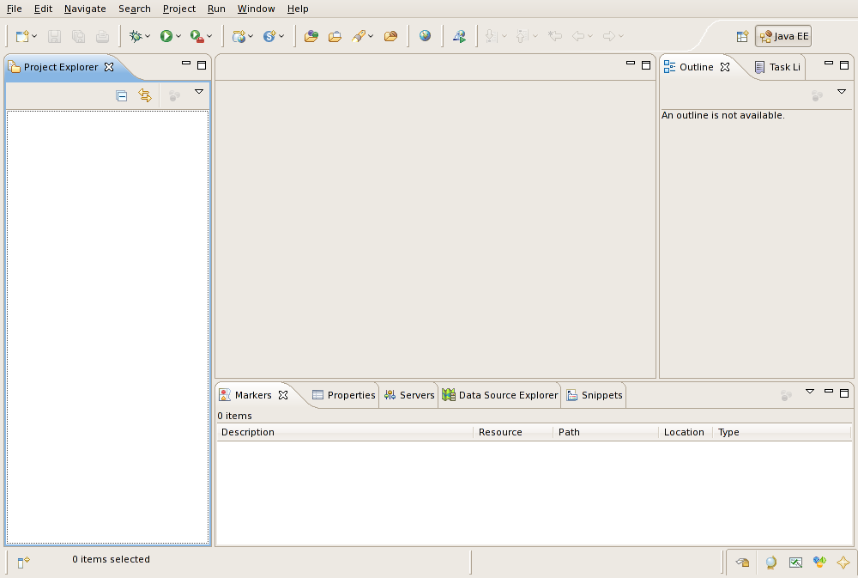
Installation d’Eclipse
Téléchargez Eclipse for Java EE Developers http://www.eclipse.org/downloads
Installez Eclipse en décompressant l'archive.
Lancez Eclipse

Slide 5
Eclipse et JBoss

Slide 6
Exercice 1 – Installation JBoss
Télécharger JBoss AS 7 http://www.jboss.org/jbossas/downloads.html
Installer JBoss en décompressant l'archive
Lancer le serveur à l'aide de la commande
$JBOSS_HOME/bin/standalone.bat
Vérifier son bon fonctionnement
http://localhost:8080

Slide 7
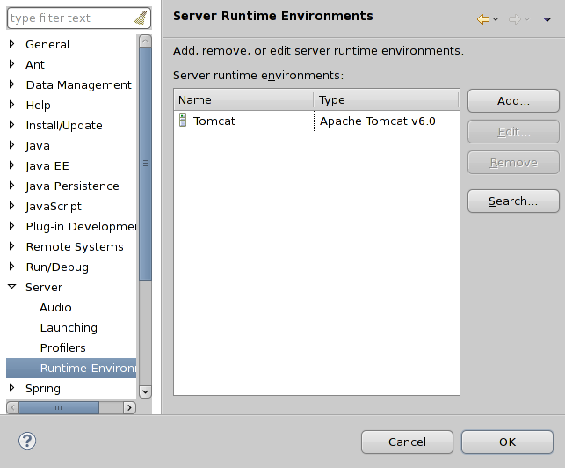
Exercice 2 – Configuration d'Eclipse (1/3)
Pour pouvoir utiliser JBoss depuis Eclipse, il faut déclarer l'installation de JBoss :
Allez dans le menu "Window" , puis cliquez sur "Preferences "

Slide 8
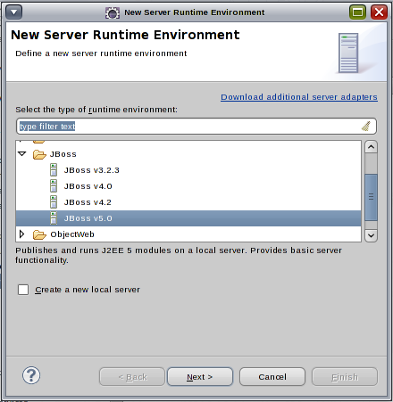
Exercice 2 – Configuration d'Eclipse (2/3)
Cliquez sur "Server", puis "Runtime Environments"
Déclarez le serveur en cliquant sur "Add" :

Slide 9
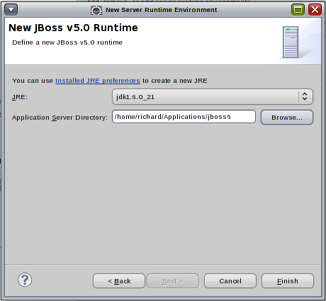
Exercice 2 – Configuration d'Eclipse (3/3)
Faites pointer Eclipse sur l'installation JBoss de votre machine

Slide 10
Exercice 2 – Serveur de tests (1/3)
Afin de permettre l'exécution depuis Eclipse d'une application Java EE, il faut créer une instance de test de JBoss …
Pour cela, affichez la vue "Server" : cliquez sur le menu "Window", puis "Show View".
Ensuite, sélectionnez "Other view" et dans la fenêtre de dialogue, choisissez "Servers"

Slide 11
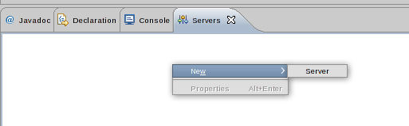
Exercice 2 – Serveur de tests (2/3)
Dans la vue "Servers", cliquez avec le bouton droit et sélectionnez "New" > "Server" :

Slide 12
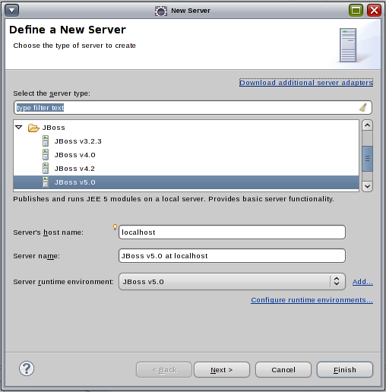
Exercice 2 – Serveur de tests (3/3)
Confirmez la création :

Slide 13
Exercice 3
Architecture en couches

Slide 14
Exercice 3 – Introduction (1/3)
Soit une application structurée en couches logicielles :
Présentation
Domaine
Application
Services
Accès aux
données

Slide 15
Exercice 3 – Introduction (2/3)
Les utilisateurs de l'application sont gérés à l'aide des classes suivantes :
Domaine
Services
UserManager
<<uses>>
User
Accès aux données
<<Interface>>
UserRepository
MockUserRepository
UserRepositoryJdbc

Slide 16
Exercice 3 – Introduction (3/3)
La classe UserManager implémente la méthode suivante :
User login(String login, String password)
throws UserManagerException
Le contrat de cette méthode est le suivant :
retourne la valeur null si l'utilisateur n'existe pas ou le mot de passe ne correspond pas ;
retourne une instance de User si l'utilisateur est authentifié ;
lance une exception UserManagerException si les paramètres de la méthode ne sont pas valides.

Slide 17
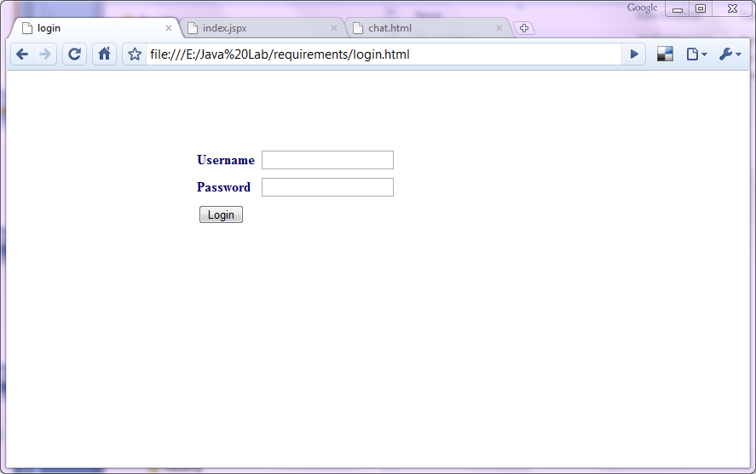
Exercice 3 – LoginServlet (1/3)
Créez une application Web "LoginWeb".
Le projet contient une page jsp "login.jsp" avec le formulaire suivant :
Page login.jsp
POST vers LoginServlet

Slide 18
Exercice 3 – LoginServlet (2/3)
Créez une Servlet "LoginServlet" traitant la demande de connexion. Celle-ci est transmise à la Servlet sous forme de requête HTTP POST.
HTML
LoginServlet
HTTP POST

Slide 19
Exercice 3 – LoginServlet (3/3)
La Servlet doit :
Décoder les paramètres transmis (nom d'utilisateur et mot de passe)
Authentifier l'utilisateur en utilisant les méthodes de la classe UserManager
Générer une réponse HTML :
Si l'utilisateur est authentifié, afficher un message d'accueil avec le nom de l'utilisateur : "Bienvenue 'admin'"
Sinon, rediriger l'utilisateur vers la page de connexion
La page JSP login.jsp doit être capable d'afficher un message d'erreur envoyé en attribut de requête par LoginServlet …

Slide 20
Exercice 4
Session Beans

Slide 21
Exercice 4 (1/2)
En se basant sur l'exercice précédent, créez :
une application web "WelcomeWeb" contenant les servlets précédemment créées ;
un module EJB "WelcomeEJB" contenant les packages be.ttic.welcome.domain / repository / services
une application d'entreprise "Welcome", conteneur des modules web et EJB
Présentation
WelcomeWeb
Domaine
Application
Services
WelcomeEJB
Accès aux
données

Slide 22
Exercice 4 (2/2)
Transformez les classes UserManagerBean et MockUserRepository en Session Beans. Choisissez le type approprié (Stateless ou Stateful) et la portée (Local ou Remote) …

